Slide 1
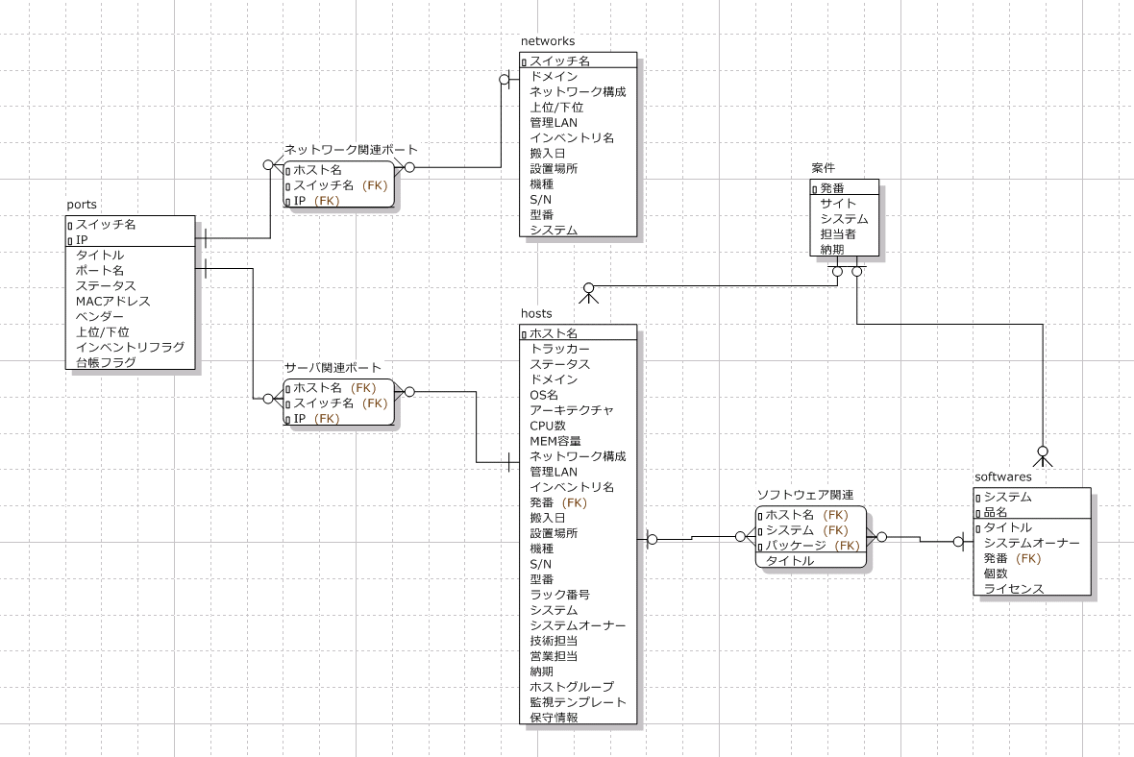
 |  |  | チケット |  |  |  | リレーション
CRUD | 種別 | テンプレート | サーバ／ストレージ | ネットワーク | ポートリスト | M/W | サーバ／ストレージ | ネットワーク
C | サーバ | IAサーバ | C |  | C |  | D/C
 |  | SPARCサーバ | C |  | C |  | D/C
 | ストレージ | ストレージ | C |  | C |  | D/C
 | ネットワーク | RTX |  | C | C |  |  | D/C
 | M/W | Oracle |  |  |  | C
U | サーバ | IAサーバ | U |  | C/U |  | D/C
 |  | SPARCサーバ | U |  | C/U |  | D/C
 | ストレージ | ストレージ | U |  | C/U |  | D/C
 | ネットワーク | RTX |  | U | C/U |  |  | D/C
 | M/W | Oracle |  |  |  | U
ネットワーク機器
ネットワーク
リレーション
ポートリスト
IAサーバ
SPARCサーバ
ストレージ
Ｍ／Ｗ
リレーション
リレーション
Ｍ／Ｗ
サーバ機器

